Slide 1
ΜΥΕ003-ΠΛΕ70: Ανάκτηση Πληροφορίας
Διδάσκουσα: Ευαγγελία Πιτουρά
Διάλεξη 9: Ανάλυση Συνδέσμων.

Slide 2
Τι θα δούμε σήμερα
Κεφ 21
Web: λίγη ιστορία και ο web γράφος και σημασία της άγκυρας (anchor text)
Ανάλυση συνδέσμων
  PageRank
  HITS (Κομβικές σελίδες και σελίδες κύρους)
  Διαφημίσεις

Slide 3
Τι θα δούμε σήμερα
Κεφ 21
Πως διαφέρει η ανάκτηση πληροφορίας από το web από την ανάκτηση πληροφορίας από ποιο «παραδοσιακές συλλογές κειμένου;

Slide 4
Web: τι είναι
Web (World Wide Web, WWW, W3) μια συλλογή από web σελίδες (ιστοσελίδες) που είναι έγγραφα κειμένου και άλλες πηγές συνδεδεμένα με hyperlinks και URLs
Μια εφαρμογή που τρέχει πάνω από το Internet
63 δισεκατομμύρια ιστοσελίδες
1 τρισεκατομμύριο διαφορετικές web διευθύνσεις

Slide 5
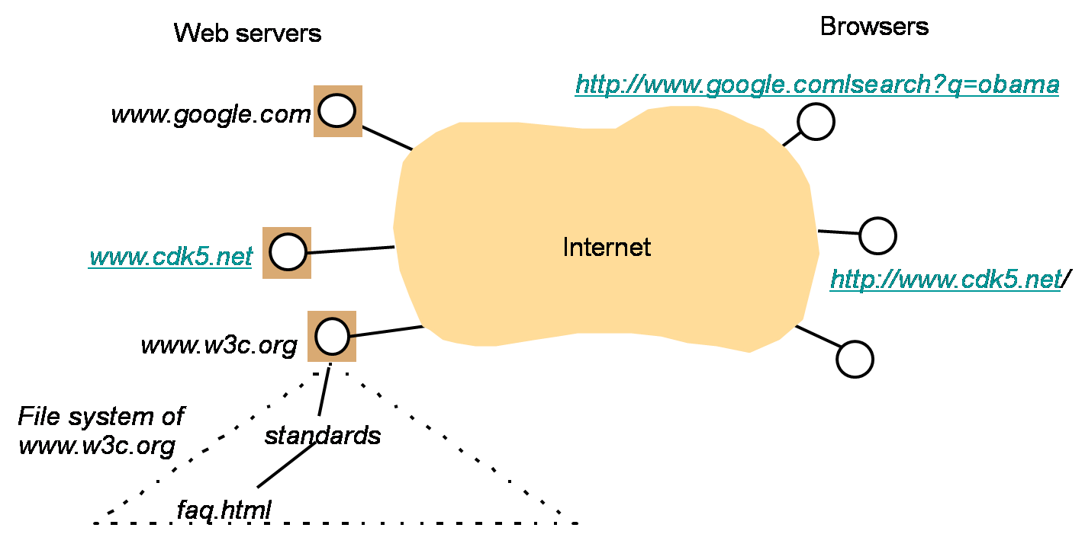
Web: η δομή του
Client-server model
HTTP protocol
HTML
URL/URI

Slide 6
Web (WWW): Ιστορία
Στο τεύχος του Ιουνίου 1970 του περιοδικού Popular Science
Arthur C. Clarke
satellites would one day "bring the accumulated knowledge of the world to your fingertips" using a console that would combine the functionality of the Xerox, telephone, television and a small computer, allowing data transfer and video conferencing around the globe.

Slide 7
Web (WWW): Iστορία
1980, Tim Berners-Lee (ENQUIRE)
November 1990, με τον Robert Cailliau, πρόταση για ένα "Hypertext project με το όνομα "WorldWideWeb" ("W3"): "web" of "hypertext documents" to be viewed by "browsers" using a client–server architecture.
Χριστούγεννα 1990, το πρώτο λειτουργικό σύστημα:
ο πρώτος web browser (που ήταν και web editor);
ο πρώτος web server και
οι πρώτες ιστοσελίδες, που περιέγραφαν το ίδιο το project.
Αύγουστο 1991, post στο alt.hypertext newsgroup – νέο service στο ‘Ιντερνετ

Slide 8



Web (WWW): Ιστορία
Ο πρώτος web server (και πρώτος web browser): A NeXT Computer -
Η πρώτη φωτογραφία στο web το 1992 (CERN house band Les Horribles Cernettes)
logo by Robert Cailliau
Mosaic (1993) πρώτος graphical browser

Slide 9
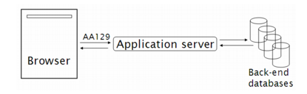
Δυναμικές και στατικές σελίδες
Κεφ. 19.2
Στατικές: σελίδες που το περιεχόμενο τους δεν αλλάζει από την μία αίτηση στην άλλη
Δυναμικές σελίδες: Hidden web – Deep web
Παράδειγμα: προσωπική ιστοσελίδα vs σελίδα με την κατάσταση των πτήσεων σε ένα αεροδρόμιο
URL: συνήθως όχι κάποιο αρχείο αλλά κάποιο πρόγραμμα στον server
Input part of the GET, e.g., http//www.google.com/search?q=obama

Slide 10
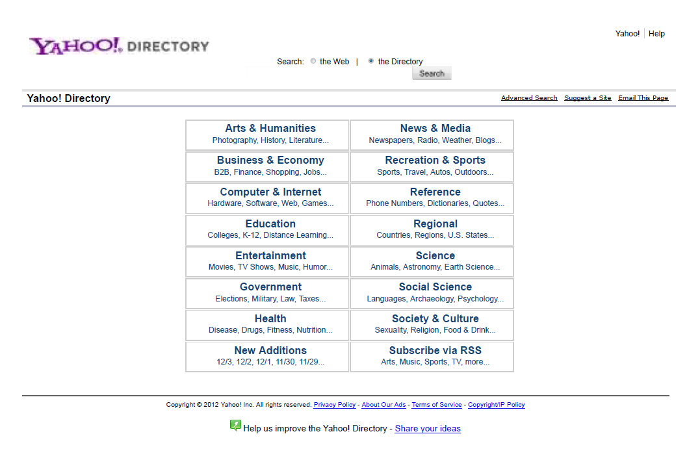
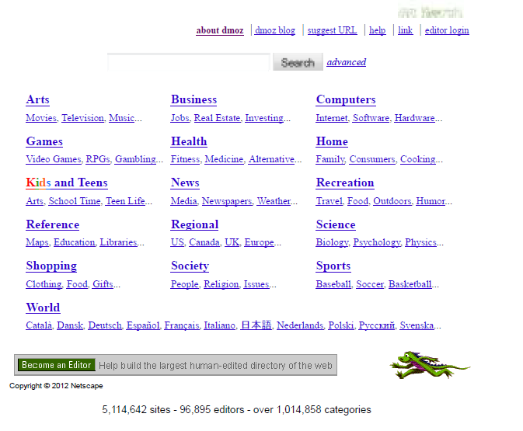
Εύρεση Πληροφορίας
Taxonomies (Yahoo!) – browse through a hierarchical tree with category labels
About.com
DMOZ - Open Directory Project

Slide 11
Εύρεση Πληροφορίας
Κεφ. 19.1
Full text search (Altavista, Excite, Infoseek)
Η εποχή του Google: χρήση του web ως γράφου
  Πέρασμα από τη συνάφεια στο κύρος (authoritativeness)
  Δεν έχει μόνο σημασία μια σελίδα να είναι συναφής πρέπει να είναι και σημαντική στο web
Για παράδειγμα, τι είδους αποτελέσματα θα θέλατε να πάρετε στην ερώτηση “greek newspapers”?

Slide 12
Η συλλογή εγγράφων του Web
Κεφ. 19.2
No design/co-ordination
Distributed content creation, linking, democratization of publishing
Content includes truth, lies, obsolete information, contradictions …
Unstructured (text, html, …), semi-structured (XML, annotated photos), structured (Databases)…
Scale much larger than previous text collections … but corporate records are catching up
Growth – slowed down from initial “volume doubling every few months” but still expanding
Content can be dynamically generated
The Web

Slide 13

Web search basics
Κεφ. 19.4.1
User
Web spider/crawler
Search
Indexer
The Web
Indexes
Ad indexes

Slide 14
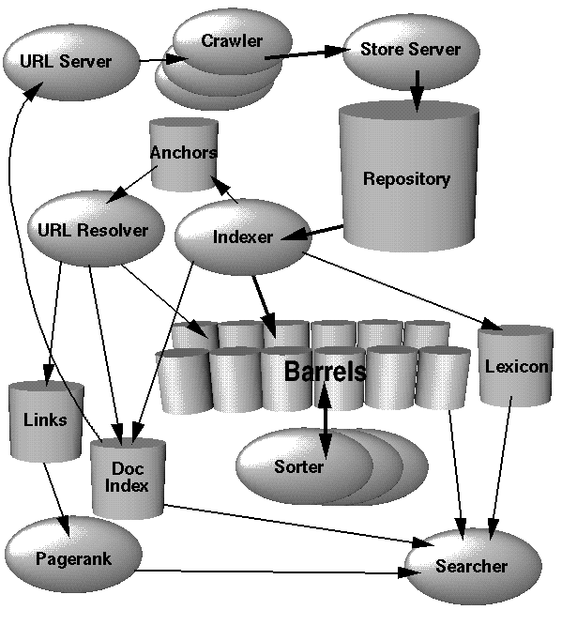
Search Engine Anatomy*
Κεφ. 19.1
BigFiles: virtual files spanning multiple file systems
Repository: full HTML of every web page.
DocIndex: info about files
Hit list: list of occurrences of a particular word in a particular document including position, font, and capitalization (fancy (title, anchor, etc), plain)
Forward index sorter -> Inverted index
Barrel: ranges of wordids (forward, backward barrels)
* The Anatomy of a Large-Scale Hypertextual Web Search Engine, Sergey Brin and Lawrence Page

Slide 15

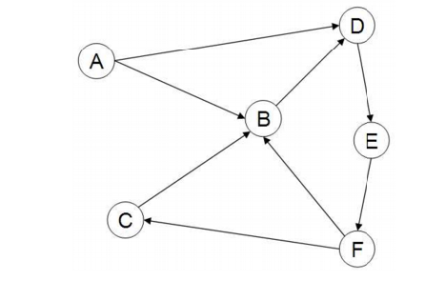
The Web graph
Anchor text <a></a>
In-links/Out-links
In-degree (8-15)
Out-degree

Slide 16
The Web Graph
the distribution of in-degrees is not Poisson distribution (if every web page were to pick the destinations of its links uniformly at random).
Power law,
the total number of web pages with in-degree i is proportional to 1/i^{α}
α typically 2.1
Που αλλού είδαμε παρόμοια κατανομή;

Slide 17
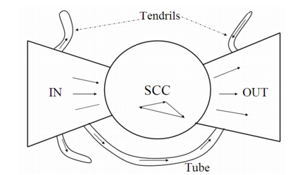
The Web graph
Bow-tie shape
Τρεις κατηγορίες: IN, OUT, SCC
Περιέχει μια μεγάλη ισχυρά συνδεδεμένη συνιστώσα (Strongly Connected Component (SCC))
IN: Σελίδες που οδηγούν στο SCC αλλά όχι το ανάποδο
OUT: Σελίδες στις οποίες μπορούμε να φτάσουμε από το SCC αλλά δεν οδηγούν σε αυτό

Slide 18
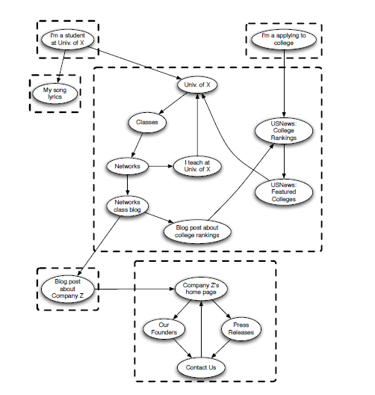
The Web graph
From the book Networks, Crowds, and Markets: Reasoning about a Highly Connected World. By David Easley and Jon Kleinberg. Cambridge University Press, 2010. Complete preprint on-line at http://www.cs.cornell.edu/home/kleinber/networks-book/

Slide 19
The Web graph
IN, OUT same size, SCC larger
Remaining pages:
Tubes: small sets of pages outside SCC that
lead directly from IN to OUT,
Tendrils: either lead nowhere from IN, or from nowhere to OUT.
Small disconnected components

Slide 20
Τι (άλλο) θα δούμε σήμερα
Κεφ 21
Ανάλυση συνδέσμων (Link Analysis)
Web: λίγη ιστορία και ο γράφος, σημασία της άγκυρας (anchor text)
Ανάλυση συνδέσμων
  PageRank
  HITS (Κομβικές σελίδες και σελίδες κύρους)

Slide 21
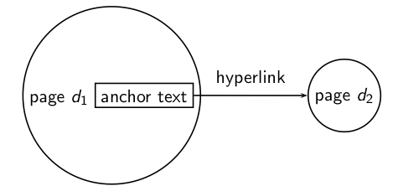
Κείμενο Άγκυρας
Κεφ 21.1
  Anchor text (κείμενο άγκυρας) κείμενο που περιβάλει τον σύνδεσμο
  Παράδειγμα: “You can find cheap cars ˂a href =http://…˃here ˂/a ˃. ”
  Anchor text: “You can find cheap cars here”

Slide 22
Σημασία των συνδέσεων
Κεφ 21.1
1^{η} Υπόθεση: A hyperlink is a quality signal.
  Η σύνδεση d₁ → d₂ υποδηλώνει ότι ο συγγραφέας του d₁ θεωρεί το d₂
  καλής ποιότητας και συναφές.
2^{η} Υπόθεση: Το κείμενο της άγκυρας περιγράφει το περιεχόμενο του d₂.

Slide 23
Κείμενο Άγκυρας
Κεφ 21.1
Χρήση μόνο [text of d₂] ή [text of d₂] + [anchor text → d₂]
Αναζήτηση του [text of d₂] + [anchor text → d₂] συχνά πιο αποτελεσματική από την αναζήτηση μόνο του [text of d₂]
Παράδειγμα: Ερώτημα IBM
  Matches IBM’s copyright page
  Matches many spam pages
  Matches IBM wikipedia article
  May not match IBM home page! if IBM home page is mostly graphics

Slide 24
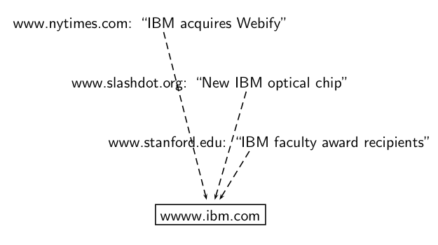
Κείμενο Άγκυρας
Κεφ 21.1
Αναζήτηση με χρήση του [anchor text → d₂] καλύτερη για το ερώτημα IBM
  Η σελίδα με τις περισσότερες εμφανίσεις του όρου IBM είναι η
  www.ibm.com
A million pieces of anchor text with “ibm” send a strong signal

Slide 25
Κείμενο Άγκυρας στο Ευρετήριο
Κεφ 21.1
Άρα: Το κείμενο στην άγκυρα αποτελεί καλύτερη περιγραφή του περιεχομένου της σελίδας από ότι το περιεχόμενο της
Όταν κατασκευάζουμε το ευρετήριο για ένα έγγραφο D, συμπεριλαμβάνουμε (με κάποιο βάρος) και το κείμενο της άγκυρας των συνδέσεων που δείχνουν στο D.
Armonk, NY-based computer
giant IBM announced today
www.ibm.com
Joe’s computer hardware links
Sun
HP
IBM
Big Blue today announced
record profits for the quarter
Weighted: Use idf for common words such as Click, Here
Also, extended anchor text

Slide 26
Google Bombs
Κεφ 21.1
Google bomb: a search with “bad” results due to maliciously manipulated anchor text.
Google introduced a new weighting function in January 2007
Can score anchor text with weight depending on the authority of the anchor page’s website
  E.g., if we were to assume that content from cnn.com or yahoo.com is authoritative, then trust the anchor text from them
Miserable failure (Bush 2004)
Still some remnants: [dangerous cult] on Google, Bing, Yahoo
  Coordinated link creation by those who dislike the Church of Scientology
Defused Google bombs: [dumb motherf…], [who is a failure?], [evil empire] [cheerful achievement]

Slide 27
Anchor Text
Κεφ. 21.1.1
Other applications
  Weighting/filtering links in the graph
  Generating page descriptions from anchor text

Slide 28


Υπόθεση 2: annotation of target

Slide 29
Τι θα δούμε σήμερα
Κεφ 21
Web: λίγη ιστορία και ο web γράφος και σημασία της άγκυρας (anchor text)
Ανάλυση συνδέσμων
  PageRank
  HITS (Κομβικές σελίδες και σελίδες κύρους)
  Διαφημίσεις

Slide 30
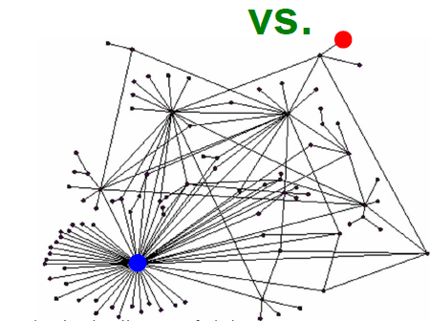
Ανάλυση Συνδέσμων - Link Analysis
Κεφ. 21
Κεφ. 21.1
Δεν είναι όλες οι σελίδες ίσες

Slide 31





Διάταξη με βάση τη δημοτικότητα
Διάταξη των σελίδων με βάσει τον αριθμό των εισερχόμενων ακμών (in-degree, degree centrality)
$$v_{2}$$
Red Page
Yellow Page
Blue Page
Purple Page
Green Page
$$v_{1}$$
$$v_{3}$$
$$v_{5}$$
$$v_{4}$$

Slide 32
Αρκεί η δημοτικότητα;
Δεν είναι σημαντικό πόσοι κόμβοι δείχνουν σε μια σελίδα αλλά το πόσο σημαντικοί είναι αυτοί οι κόμβοι

Slide 33
Κεφ 21
PageRank

Slide 34
PageRank
Κεφ. 21.2
Βασική ιδέα: Μια σελίδα είναι σημαντική αν δείχνουν σε αυτήν σημαντικές σελίδες
(η αξία ενός κόμβου είναι το άθροισμα της αξίας των φίλων του)
Αναδρομικός ορισμός!
Πως υλοποιούμε το παραπάνω;

Slide 35
PageRank: Βασική ιδέα
Κεφ. 21.2
Έχουμε μια «μονάδα κύρους» που τη λέμε PageRank και την μοιράζουμε στις σελίδες.
Κάθε σελίδα έχει ένα PageRank
Κάθε σελίδα μοιράζει το PageRank στις σελίδες που δείχνει
Το PageRank μιας σελίδας είναι το άθροισμα των PageRank των σελίδων που δείχνουν σε αυτήν

Slide 36
Ένα απλό παράδειγμα
w
Το συνολικό PageRank μοιράζεται στους 3 κόμβους
w + w + w = 1
w = w + w
w = ½ w
w = ½ w
w
w
Solving the system of equations we get the authority values for the nodes
  w = ½ w = ¼ w = ¼

Slide 37

Ακόμα ένα παράδειγμα
$$v_{2}$$
$$v_{1}$$
w₁ = 1/3 w₄ + 1/2 w₅
$$v_{3}$$
w₂ = 1/2 w₁ + w₃ + 1/3 w₄
w₃ = 1/2 w₁ + 1/3 w₄
w₄ = 1/2 w₅
w₅ = w₂
$$v_{5}$$
$$v_{4}$$

Slide 38
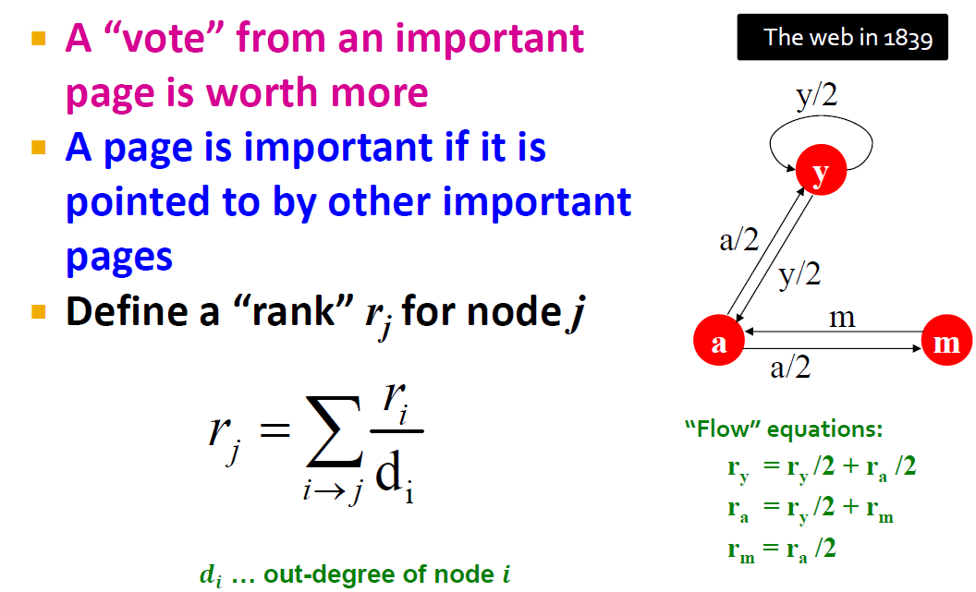
Και ακόμα ένα μαζί με τον ορισμό
Κεφ. 21.2
Κάθε κόμβος (σελίδα) έχει ένα βαθμό (rank)
Ο βαθμός r_{j} για τον κόμβο j ισούται με

Slide 39
PageRank: Αλγόριθμος
Κεφ. 21.2
Σε ένα γράφο με n nodes, αναθέτουμε σε όλους το ίδιο αρχικό PageRank = 1/n.
Εκτελούμε μια ακολουθία από k ενημερώσεις των PageRank τιμών με βάση των παρακάτω κανόνα:
  Κάθε σελίδα μοιράζει την τρέχουσα PageRank τιμή της ισόποσα στις out-going ακμές και τις περνά στους αντίστοιχους κόμβους
  Κάθε σελίδα ανανεώνει την PageRank τιμή της ώστε να είναι ίση με το άθροισμα τον ποσών που δέχεται μέσω των incoming ακμών της.

Slide 40
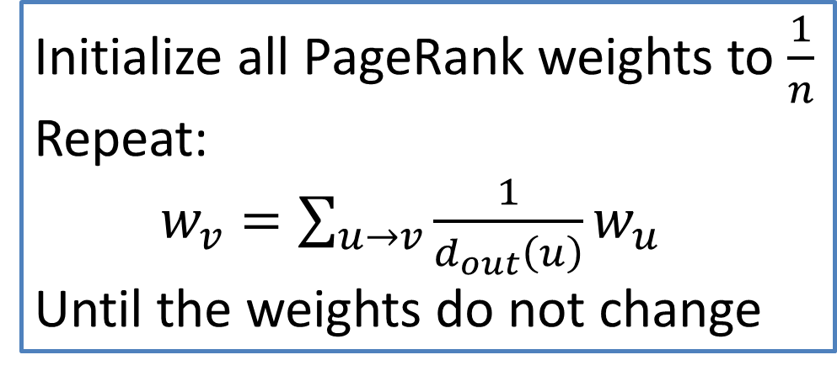
PageRank: Αλγόριθμος
Κεφ. 21.2
Επαναληπτικός υπολογισμός

Slide 41
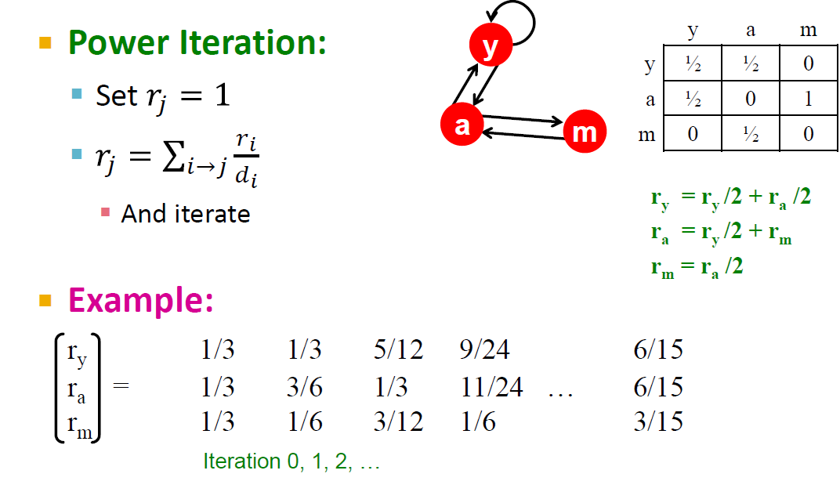
Παράδειγμα
Κεφ. 21.2

Slide 42
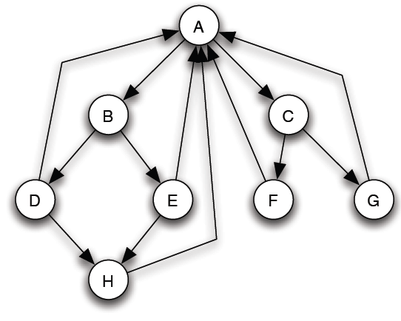
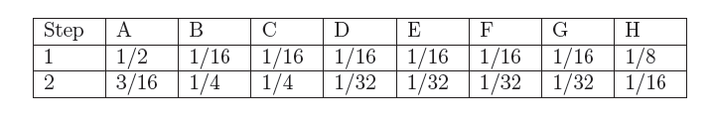
Ένα μεγαλύτερο παράδειγμα
Κεφ. 21.2
Αρχικά όλοι οι κόμβοι
PageRank 1/8
Ένα είδος ροής (“fluid”) που κινείται στο δίκτυο
Το συνολικό PageRank στο δίκτυο παραμένει σταθερό (δε χρειάζεται κανονικοποίηση)

Slide 43
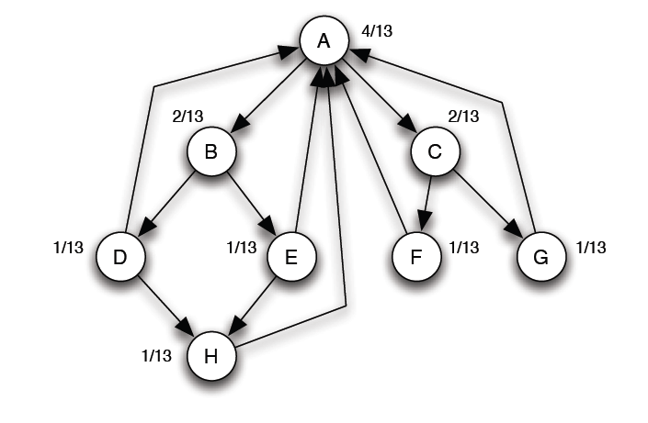
Ισορροπία
Κεφ. 21.2
Ένας απλός τρόπος να ελέγξουμε αν σε ισορροπία (an equilibrium set of PageRank values): αθροίζουν σε 1 και δεν αλλάζουν αν εφαρμόσουμε τον κανόνα ενημέρωσης
Αν το δίκτυο ισχυρά συνεκτικό, υπάρχει ένα μοναδικό σύνολο τιμών ισορροπίας

Slide 44
PageRank: Διανυσματική αναπαράσταση
Κεφ. 21.2
Stochastic Adjacency Matrix – Πίνακας Γειτνίασης Μ
Πίνακας M – πίνακας γειτνίασης του web
Αν j -> i, τότε Μ_{ij} = 1/outdegree(j)
Αλλιώς, M_{ij} = 0
Page Rank Vector r
Ένα διάνυσμα με μία τιμή για κάθε σελίδα (το PageRank της σελίδας)

Slide 45
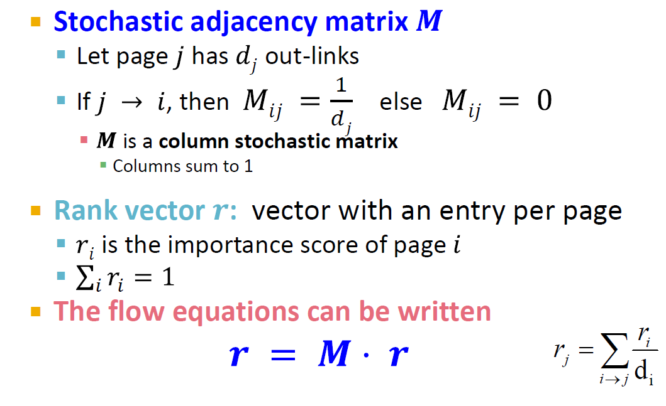
PageRank: Διανυσματική αναπαράσταση
Κεφ. 21.2

Slide 46
PageRank: Διανυσματική αναπαράσταση
Κεφ. 21.2

Slide 47
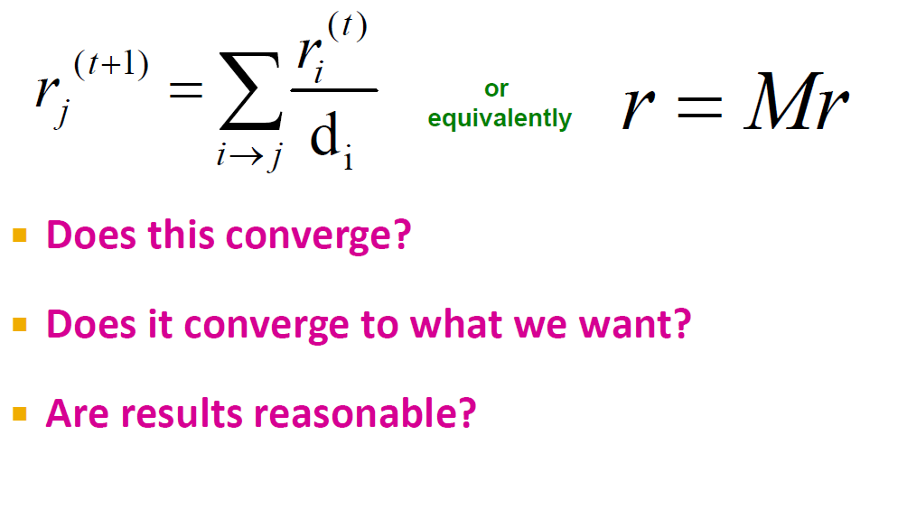
PageRank: Διανυσματική αναπαράσταση
Κεφ. 21.2
Συγκλίνει;
Συγκλίνει σε αυτό που θέλουμε;
Ποια είναι η φυσική σημασία;

Slide 48
Τυχαίος Περίπατος (Random Walks)
Κεφ. 21.2
Ο αλγόριθμος προσομοιώνει ένα τυχαίο περίπατο στο γράφο
Τυχαίος περίπατος (random walk)
  Ξεκίνα από κάποιον κόμβο επιλεγμένο uniformly at random με πιθανότητα 1/n
  Επέλεξε μια από τις εξερχόμενες ακμές του κόμβου uniformly at random
  Ακολούθησε την ακμή
  Επανέλαβε

Slide 49
Τυχαίος Περίπατος (Random Walks)
Κεφ. 21.2
Claim: Η πιθανότητα να είσαι στη σελίδα X μετά από k βήματα του τυχαίου περιπάτου είναι το PageRank της σελίδας X μετά από k επαναλήψεις του υπολογισμού του PageRank
Το μοντέλου του Random Surfer
Του χρήστη που τριγυρνά στο web, ξεκινώντας από μια τυχαία σελίδα και ακολουθώντας τυχαία συνδέσεις

Slide 50
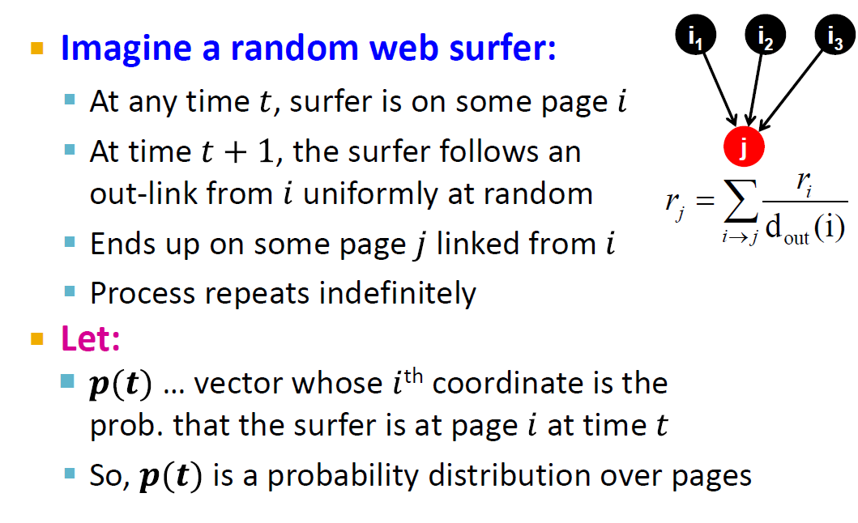
Και πιο τυπικά
Κεφ. 21.2

Slide 51
Example
Step 0
$$v_{2}$$
$$v_{1}$$
$$v_{3}$$
$$v_{5}$$
$$v_{4}$$

Slide 52
Example
Step 0
$$v_{2}$$
$$v_{1}$$
$$v_{3}$$
$$v_{5}$$
$$v_{4}$$

Slide 53
Example
Step 1
$$v_{2}$$
$$v_{1}$$
$$v_{3}$$
$$v_{5}$$
$$v_{4}$$

Slide 54
Example
Step 1
$$v_{2}$$
$$v_{1}$$
$$v_{3}$$
$$v_{5}$$
$$v_{4}$$

Slide 55
Example
Step 2
$$v_{2}$$
$$v_{1}$$
$$v_{3}$$
$$v_{5}$$
$$v_{4}$$

Slide 56
Example
Step 2
$$v_{2}$$
$$v_{1}$$
$$v_{3}$$
$$v_{5}$$
$$v_{4}$$

Slide 57
Example
Step 3
$$v_{2}$$
$$v_{1}$$
$$v_{3}$$
$$v_{5}$$
$$v_{4}$$

Slide 58
Example
Step 3
$$v_{2}$$
$$v_{1}$$
$$v_{3}$$
$$v_{5}$$
$$v_{4}$$

Slide 59
Example
Step 4…
$$v_{2}$$
$$v_{1}$$
$$v_{3}$$
$$v_{5}$$
$$v_{4}$$

Slide 60

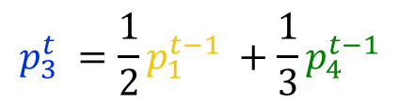


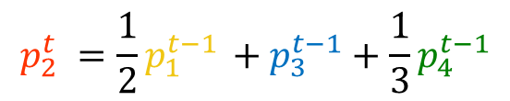




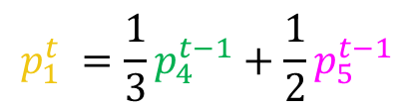






Random walk
Question: what is the probability $p_{i}^{t}$ of being at node $i$after $t$ steps?
$$v_{2}$$
$$v_{1}$$
$$p_{1}^{0} =\frac{1}{5}$$
$$p_{1}^{t} =\frac{1}{3}p_{4}^{t−1}+\frac{1}{2}p_{5}^{t−1}$$
$$v_{3}$$
$$p_{2}^{0} =\frac{1}{5}$$
$$p_{2}^{t} =\frac{1}{2}p_{1}^{t−1} +p_{3}^{t−1}+\frac{1}{3}p_{4}^{t−1}$$
$$p_{3}^{0}=\frac{1}{5}$$
$$p_{3}^{t} =\frac{1}{2}p_{1}^{t−1} +\frac{1}{3}p_{4}^{t−1}$$
$$p_{4}^{0}=\frac{1}{5}$$
$$p_{4}^{t} =\frac{1}{2}p_{5}^{t−1}$$
$$v_{5}$$
$$v_{4}$$
$$p_{5}^{0}=\frac{1}{5}$$
$$p_{5}^{t} = p_{2}^{t−1}$$

Slide 61
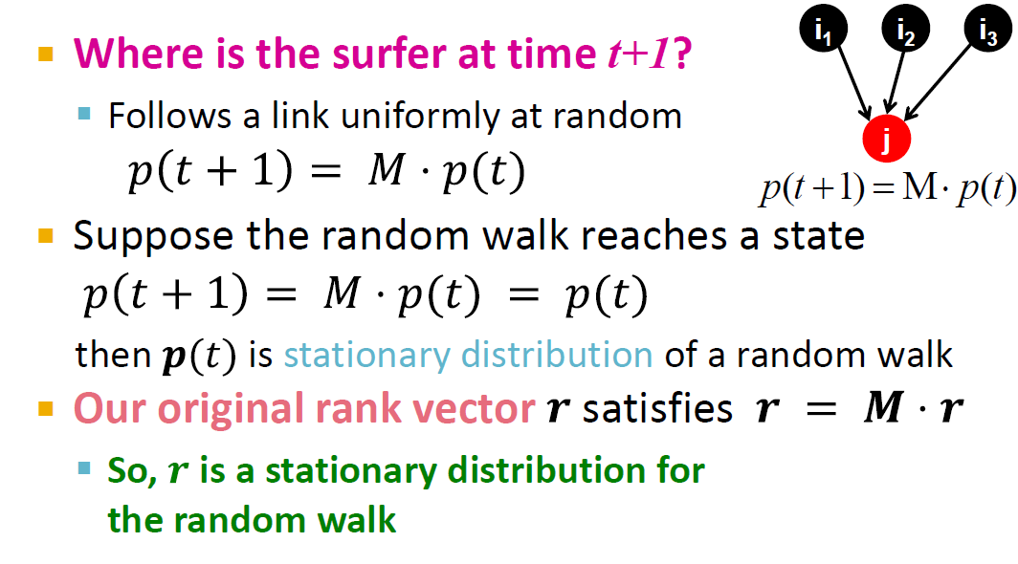
Και πιο τυπικά
Κεφ. 21.2

Slide 62
PageRank: Επεκτάσεις
Κεφ. 21.2
Δύο προβλήματα
Dead ends: σελίδες χωρίς εξερχόμενες ακμές
  Έχουν ως αποτέλεσμα να ξεφεύγει (leak out) to PageRank
Spider traps: Ομάδα σελίδων που όλες οι εξερχόμενες ακμές είναι μεταξύ τους
    Τελικά απορροφούν όλο το PageRank

Slide 63
PageRank: Αδιέξοδα
Κεφ. 21.2
Αδιέξοδα (dead ends): σελίδες που δεν έχουν outlinks
??
Ο τυχαίος περίπατος μπορεί να κολλήσει σε ένα τέτοιον κόμβο

Slide 64
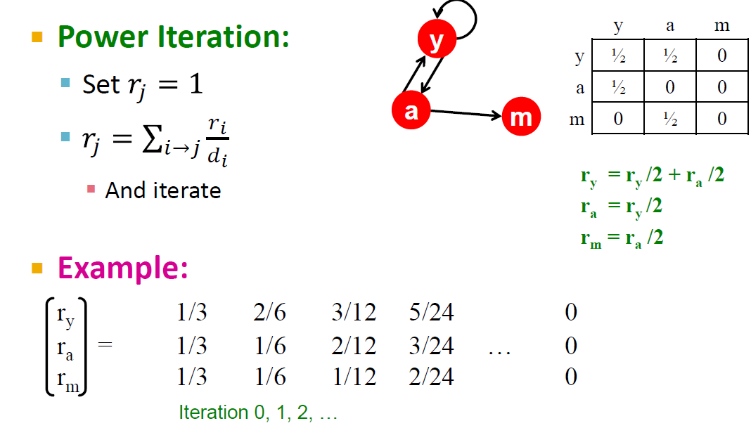
PageRank: Αδιέξοδα
Κεφ. 21.2

Slide 65
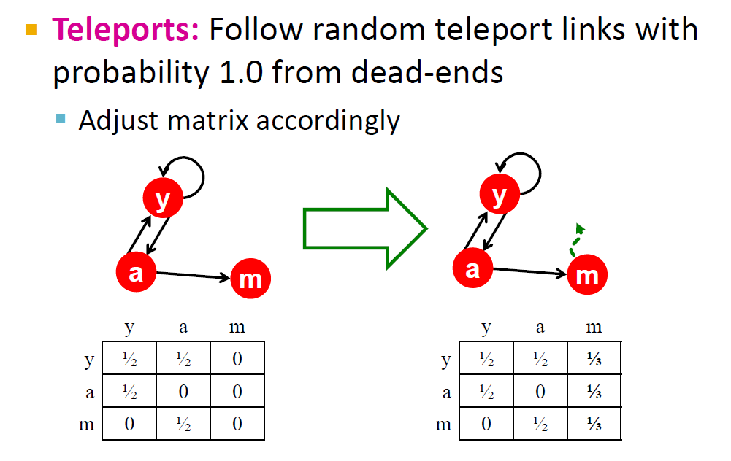
PageRank: Αδιέξοδα
Κεφ. 21.2

Slide 66
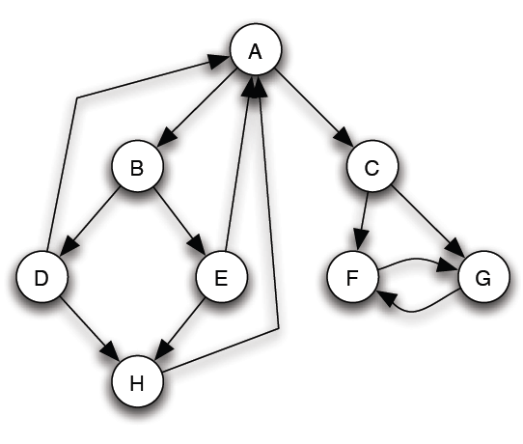
PageRank: Spider Traps
Κεφ. 21.2

Slide 67
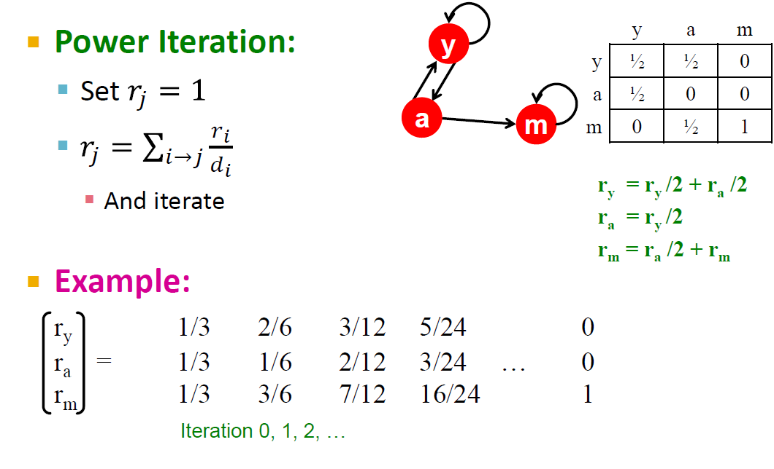
PageRank: Spider Traps
Κεφ. 21.2

Slide 68
PageRank: Spider Traps
Κεφ. 21.2
Τυχαία περίπατοι με «άλματα»
Με πιθανότητα β, ο περιπατητής ακολουθεί μια τυχαία εξερχόμενη ακμή όπως πριν και με πιθανότητα 1-β επιλέγει (jumps) σε μια τυχαία σελίδα στο δίκτυο, επιλεγμένη με ίση πιθανότητα (1/n)

Slide 69
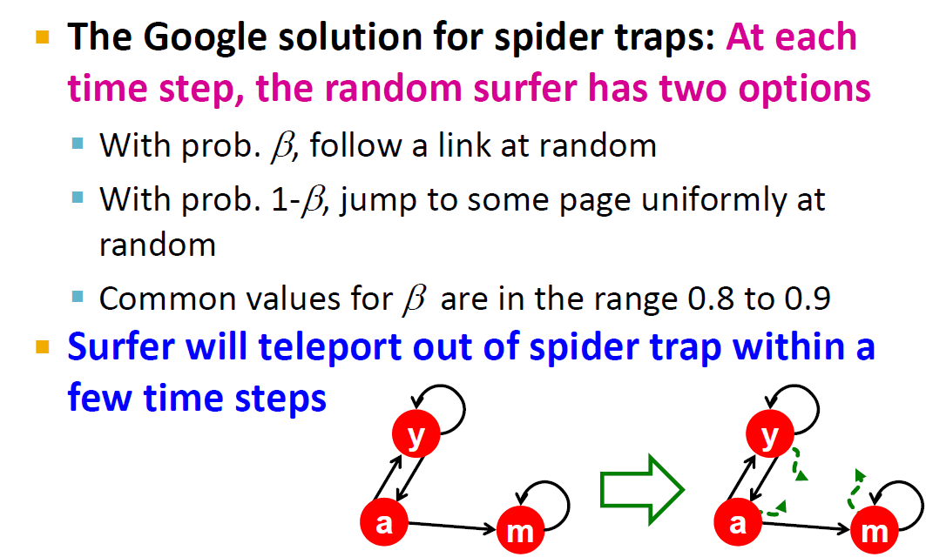
PageRank: Spider Traps
Κεφ. 21.2

Slide 70
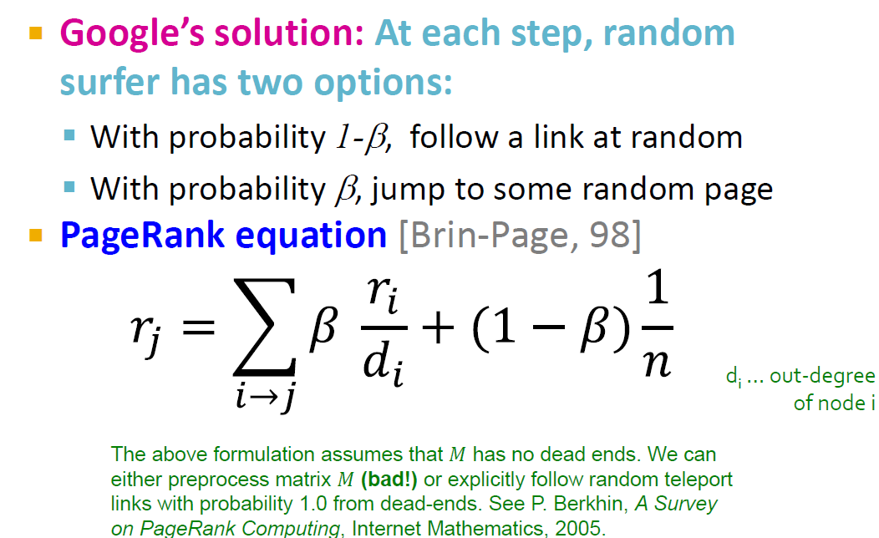
PageRank: random walks with jumps
Κεφ. 21.2

Slide 71
PageRank και αλυσίδες Markov
Κεφ. 21.2

Slide 72
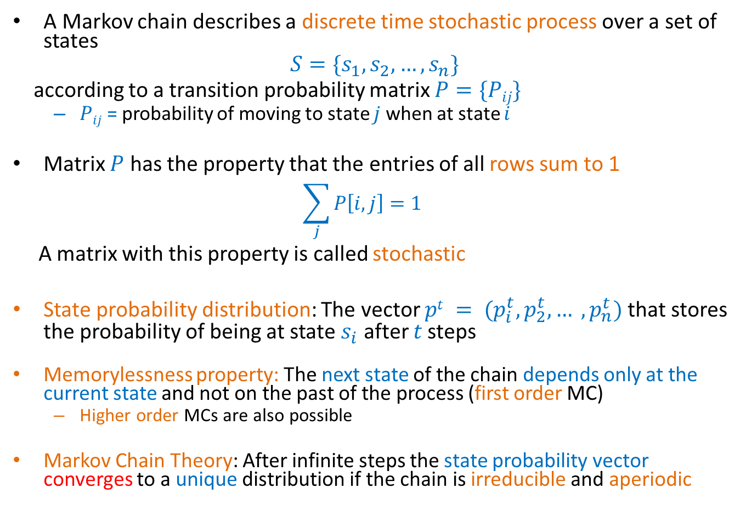
Markov chains

Slide 73
Markov chains
Irreducible: ensures that there is a sequence of transitions of non-zero probability from any state to any other
Aperiodicity: ensures that the states are not partitioned into sets such that all state transitions occur cyclically from one set to another.

Slide 74
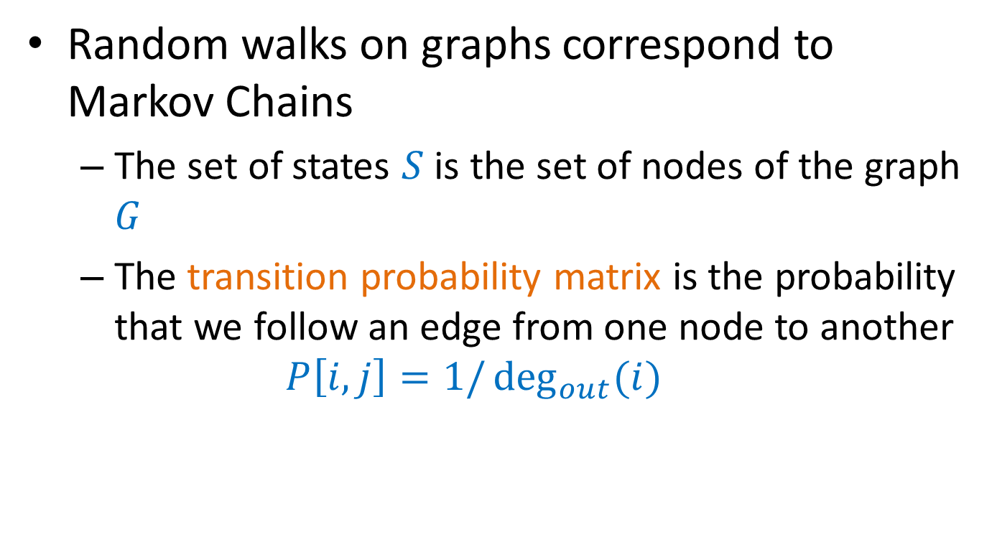
Random walks

Slide 75





An example
$$v_{2}$$
$$v_{1}$$
$$v_{3}$$
$$v_{5}$$
$$v_{4}$$

Slide 76
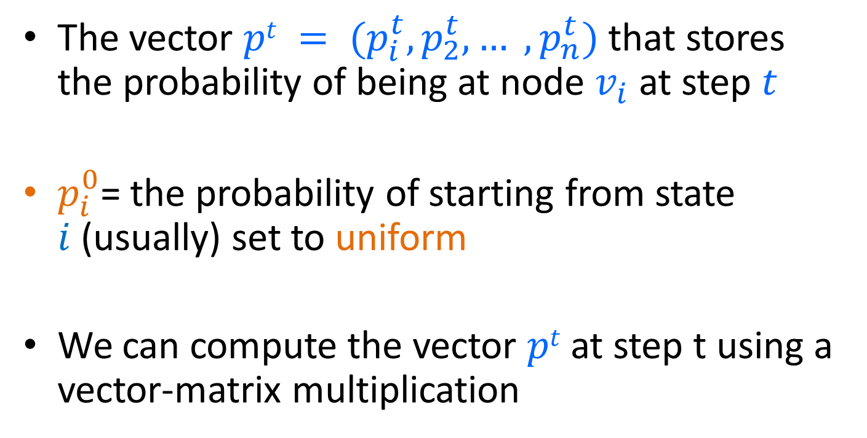

Node Probability vector
The vector $pt = (p_{i}^{t},p_{2}^{t}, … ,p_{n}^{t})$that stores the probability of being at node $v_{i}$ at step $t$
$p_{i}^{0}$= the probability of starting from state $i$(usually) set to uniform
We can compute the vector $pt$ at step t using a vector-matrix multiplication
$$p^{t}=p^{t−1} P$$

Slide 77
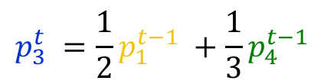
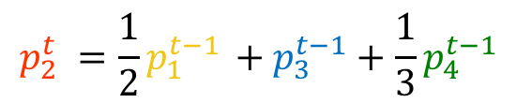
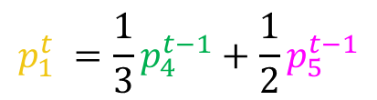


An example
$$v_{2}$$
$$v_{1}$$
$$v_{3}$$
$$p_{1}^{t} =\frac{1}{3}p_{4}^{t−1}+\frac{1}{2}p_{5}^{t−1}$$
$$p_{2}^{t} =\frac{1}{2}p_{1}^{t−1} +p_{3}^{t−1}+\frac{1}{3}p_{4}^{t−1}$$
$$v_{5}$$
$$v_{4}$$
$$p_{3}^{t} =\frac{1}{2}p_{1}^{t−1} +\frac{1}{3}p_{4}^{t−1}$$
$$p_{4}^{t} =\frac{1}{2}p_{5}^{t−1}$$
$$p_{5}^{t} = p_{2}^{t−1}$$

Slide 78
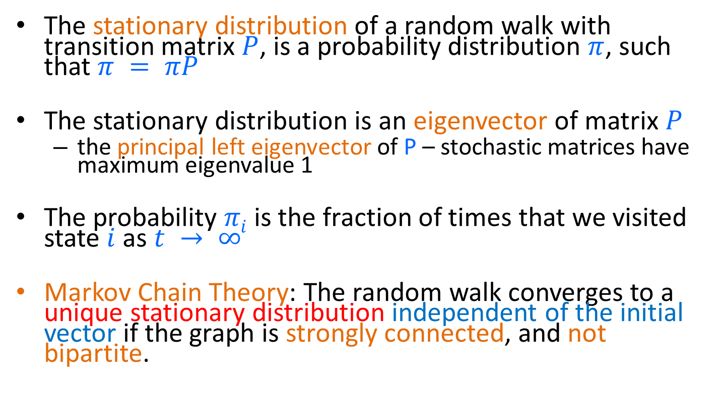
Stationary distribution
The stationary distribution of a random walk with transition matrix $P$, is a probability distribution $π$, such that $π = πP$
The stationary distribution is an eigenvector of matrix $P$
  the principal left eigenvector of P – stochastic matrices have maximum eigenvalue 1
The probability $πi$ is the fraction of times that we visited state $i$ as $t → ∞$
Markov Chain Theory: The random walk converges to a unique stationary distribution independent of the initial vector if the graph is strongly connected, and not bipartite.

Slide 79
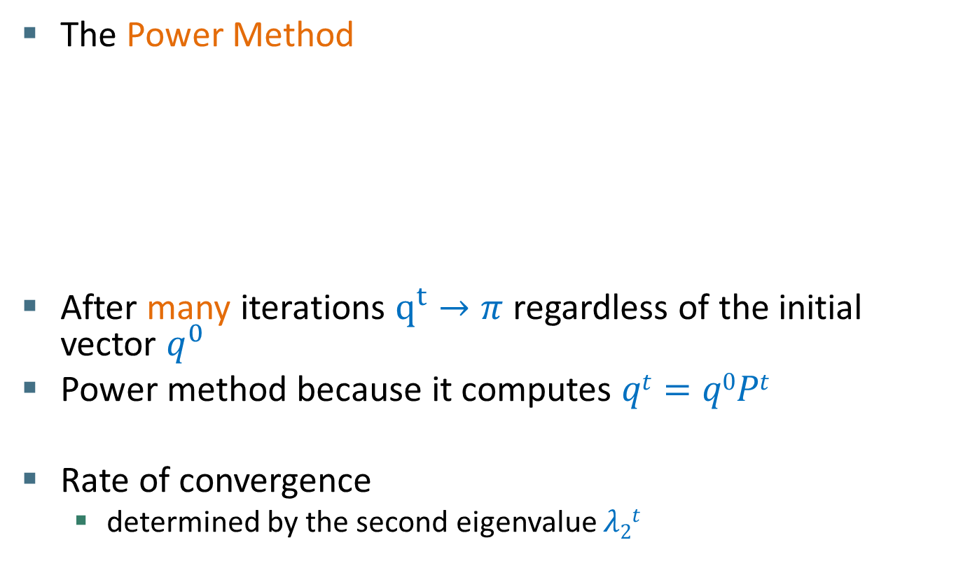
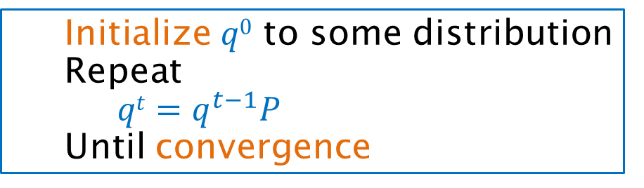
Computing the stationary distribution
The Power Method
After many iterations $q^{t}→π$regardless of the initial vector $q^{0}$
Power method because it computes $qt=q0Pt$
Rate of convergence
  determined by the second eigenvalue $λ2t$
  Initialize $q0$ to some distribution
  Repeat
  $qt=q^{t−1}P$
  Until convergence

Slide 80
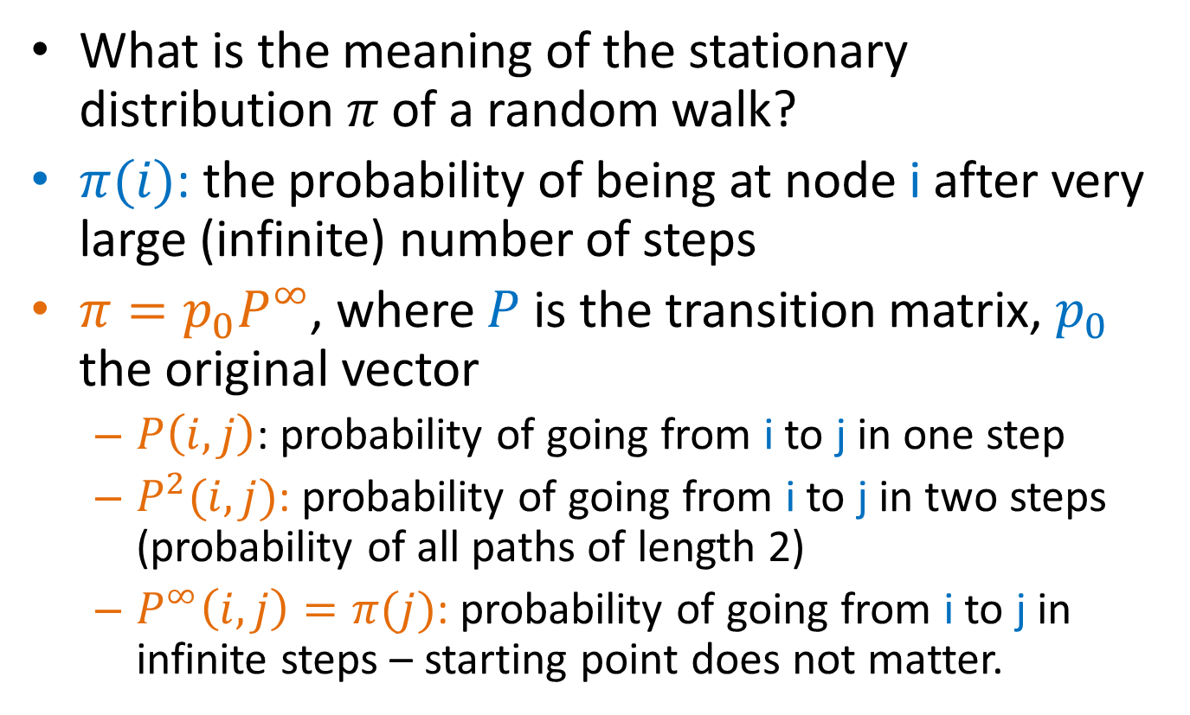
The stationary distribution
What is the meaning of the stationary distribution $π$ of a random walk?
$π(i)$: the probability of being at node i after very large (infinite) number of steps
$π=p_{0}P^{∞}$, where $P$ is the transition matrix, $p_{0}$ the original vector
  $P\left(i,j\right)$: probability of going from i to j in one step
  $P^{2}(i,j)$: probability of going from i to j in two steps (probability of all paths of length 2)
  $P^{∞}\left(i,j\right)=π(j)$: probability of going from i to j in infinite steps – starting point does not matter.

Slide 81
The PageRank random walk
Vanilla random walk
  make the adjacency matrix stochastic and run a random walk

Slide 82
The PageRank random walk
What about sink nodes?
  what happens when the random walk moves to a node without any outgoing inks?

Slide 83
The PageRank random walk
Replace these row vectors with a vector v
  typically, the uniform vector
P’ = P + dv^{T}

Slide 84
The PageRank random walk
What about loops?
  Spider traps

Slide 85
The PageRank random walk
Add a random jump to vector v with prob 1-α
  typically, to a uniform vector
Restarts after 1/(1-α) steps in expectation
  Guarantees irreducibility, convergence
P’’ = αP’ + (1-α)uv^{T}, where u is the vector of all 1s
Random walk with restarts

Slide 86
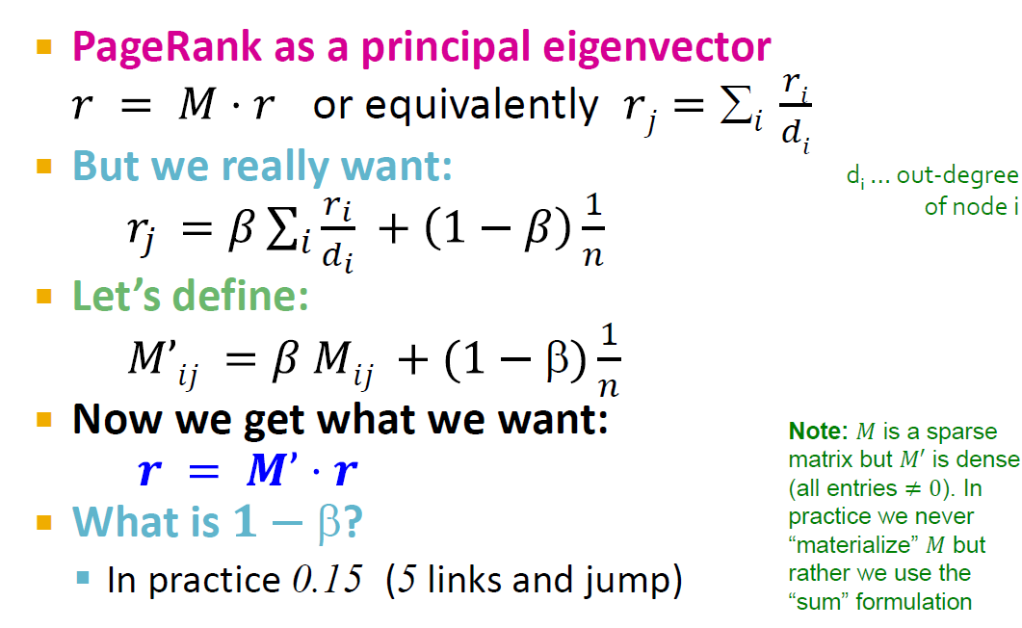
PageRank: Spectral Analysis
Κεφ. 21.2

Slide 87
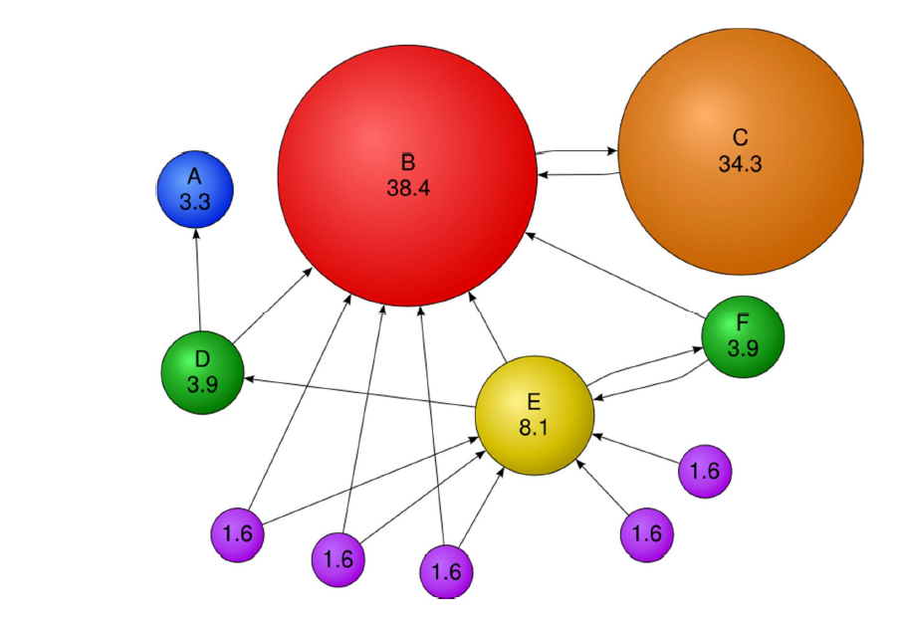
PageRank: Example
Κεφ. 21.2

Slide 88
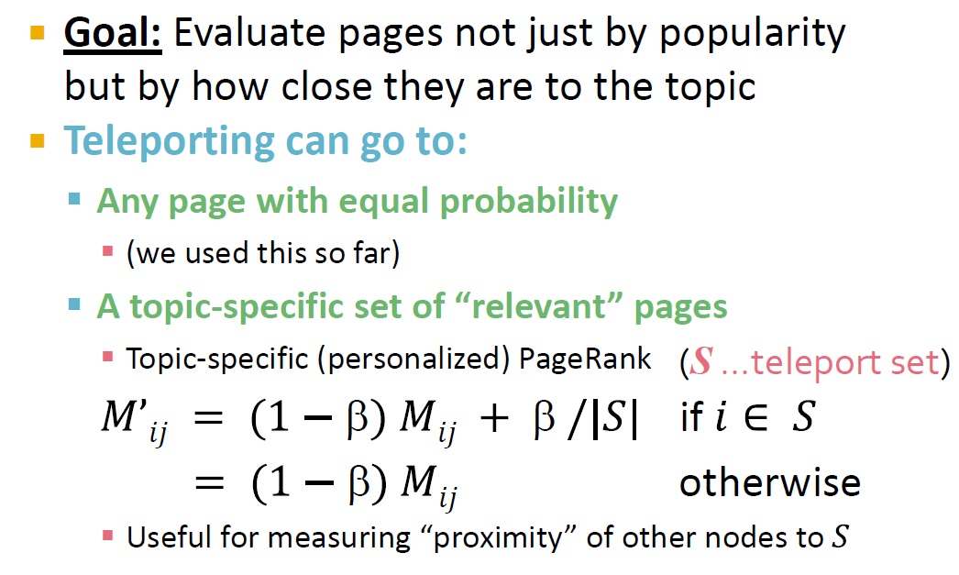
Personalized PageRank
Κεφ. 21.2

Slide 89

PageRank: Trust Rank
Κεφ. 21.2

Slide 90
Pagerank summary
Κεφ. 21.2.2
Preprocessing:
  Given graph of links, build matrix P.
  From it compute a – left eigenvector of P.
  The entry a_{i} is a number between 0 and 1: the pagerank of page i.
Query processing:
  Retrieve pages meeting query.
  Rank them by their pagerank.
  But this rank order is query-independent

Slide 91
The reality
Pagerank is used in google and other engines, but is hardly the full story of ranking
  Many sophisticated features are used
  Some address specific query classes
  Machine learned ranking heavily used
Pagerank still very useful for things like crawl policy

Slide 92
Google’s official description of PageRank
Κεφ. 21.3
  PageRank reflects our view of the importance of web pages by considering more than 500 million variables and 2 billion terms. Pages that believe are important pages receive a higher PageRank and are more likely to appear at the top of the search results.

Slide 93
Κεφ 21
HITS

Slide 94
HITS
Κεφ. 21.3
Την ίδια εποχή με το PageRank
Δύο βασικές διαφορές
Κάθε σελίδα έχει δύο βαθμούς:
  ένα βαθμό κύρους (authority rank) και
  ένα κομβικό βαθμό (hub rank)
Οι βαθμοί είναι θεματικοί

Slide 95
HITS
Κεφ. 21.3
Authorities: pages containing useful information (the prominent, highly endorsed answers to the queries)
Newspaper home pages
  Course home pages
    Home pages of auto manufacturers
Hubs: pages that link to authorities (highly value lists)
List of newspapers
Course bulletin
List of US auto manufacturers
A good hub links to many good authorities
A good authority is linked from many good hubs

Slide 96


HITS: Algorithm
Κεφ. 21.3
Each page p, has two scores
  A hub score (h) quality as an expert
  Total sum of authority scores that it points to
  An authority score (a) quality as content
Total sum of hub scores that point to it

Slide 97
HITS: Algorithm
Κεφ. 21.3
Authority Update Rule: For each page i, update a(i) to be the sum of the hub scores of all pages that point to it.
Hub Update Rule: For each page i, update h(i) to be the sum of the authority scores of all pages that it points to.

Slide 98
HITS: Algorithm
Κεφ. 21.3
Start with all hub scores and all authority scores equal to 1.
Perform a sequence of k hub-authority updates. For each node:
- First, apply the Hub Update Rule to the current set of scores.
- Then, apply the Authority Update Rule to the resulting set of scores.
    At the end, hub and authority scores may be very large.
Normalize: divide each authority score by the sum of all authority scores, and each hub score by the sum of all hub scores.

Slide 99
High-level scheme
Κεφ. 21.3
Extract from the web a base set of pages that could be good hubs or authorities.
From these, identify a small set of top hub and authority pages;
  iterative algorithm.

Slide 100
Base set
Κεφ. 21.3
Given text query (say browser), use a text index to get all pages containing browser.
  Call this the root set of pages.
Add in any page that either
  points to a page in the root set, or
  is pointed to by a page in the root set.
Call this the base set.

Slide 101
Query dependent input
Root set obtained from a text-only search engine
Root Set

Slide 102
Query dependent input
Root Set
IN
OUT

Slide 103
Query dependent input
Root Set
IN
OUT

Slide 104
Query dependent input
Base Set
Root Set
IN
OUT

Slide 105
Distilling hubs and authorities
Κεφ. 21.3
Compute, for each page x in the base set, a hub score h(x) and an authority score a(x).
Initialize: for all x, h(x)←1; a(x) ←1;
Iteratively update all h(x), a(x);
After iterations
  output pages with highest h() scores as top hubs
  highest a() scores as top authorities.
Key

Slide 106
Iterative update
Κεφ. 21.3
Repeat the following updates, for all x:
I operation
x
O operation
x
Normalize

Slide 107
Scaling
Κεφ. 21.3
To prevent the h() and a() values from getting too big, can scale down after each iteration.
Scaling factor doesn’t really matter:
  we only care about the relative values of the scores.

Slide 108
Example
hubs
authorities

Slide 109
Example
Initialize
1
1
1
1
1
1
1
1
1
1
hubs
authorities

Slide 110
Example
Step 1: O operation
1
1
2
1
3
1
2
1
1
1
hubs
authorities

Slide 111
Example
Step 1: I operation
1
6
2
5
3
5
2
2
1
1
hubs
authorities

Slide 112
Example
Step 1: Normalization (Max norm)
1/3
1
2/3
5/6
1
5/6
2/3
2/6
1/3
1/6
hubs
authorities

Slide 113
Example
Step 2: O step
1
1
11/6
5/6
16/6
5/6
7/6
2/6
1/6
1/6
hubs
authorities

Slide 114
Example
Step 2: I step
1
33/6
11/6
27/6
16/6
23/6
7/6
7/6
1/6
1/6
hubs
authorities

Slide 115
Example
Step 2: Normalization
6/16
1
11/16
27/33
1
23/33
7/16
7/33
1/16
1/33
hubs
authorities

Slide 116
Example
Convergence
0.4
1
0.75
0.8
1
0.6
0.3
0.14
0
0
hubs
authorities

Slide 117
How many iterations?
Κεφ. 21.3
Claim: relative values of scores will converge after a few iterations:
  in fact, suitably scaled, h() and a() scores settle into a steady state!
In practice, ~5 iterations get you close to stability.

Slide 118
Japan Elementary Schools
Κεφ. 21.3
Hubs
Authorities
schools
LINK Page-13
“ú–{‚ÌŠwZ
a‰„¬ŠwZƒz[ƒƒy[ƒW
100 Schools Home Pages (English)
K-12 from Japan 10/...rnet and Education )
http://www...iglobe.ne.jp/~IKESAN
‚l‚f‚j¬ŠwZ‚U”N‚P‘g•¨Œê
ÒŠ—’¬—§ÒŠ—“Œ¬ŠwZ
Koulutus ja oppilaitokset
TOYODA HOMEPAGE
Education
Cay's Homepage(Japanese)
–y“ì¬ŠwZ‚Ìƒz[ƒƒy[ƒW
UNIVERSITY
‰J—³¬ŠwZ DRAGON97-TOP
Â‰ª¬ŠwZ‚T”N‚P‘gƒz[ƒƒy[ƒW
¶µ°é¼ÂÁ© ¥á¥Ë¥å¡¼ ¥á¥Ë¥å¡¼
The American School in Japan
The Link Page
‰ªès—§ˆä“c¬ŠwZƒz[ƒƒy[ƒW
Kids' Space
ˆÀés—§ˆÀé¼•”¬ŠwZ
‹{é‹³ˆç‘åŠw•‘®¬ŠwZ
KEIMEI GAKUEN Home Page ( Japanese )
Shiranuma Home Page
fuzoku-es.fukui-u.ac.jp
welcome to Miasa E&J school
_“ÞìŒ§E‰¡•ls—§’†ì¼¬ŠwZ‚Ìƒy
http://www...p/~m_maru/index.html
fukui haruyama-es HomePage
Torisu primary school
goo
Yakumo Elementary,Hokkaido,Japan
FUZOKU Home Page
Kamishibun Elementary School...

Slide 119
Things to note
Κεφ. 21.3
Pulled together good pages regardless of language of page content.
Use only link analysis after base set assembled
  iterative scoring is query-independent.
Iterative computation after text index retrieval - significant overhead.

Slide 120
Issues
Κεφ. 21.3
Topic Drift
  Off-topic pages can cause off-topic “authorities” to be returned
    E.g., the neighborhood graph can be about a “super topic”
Mutually Reinforcing Affiliates
  Affiliated pages/sites can boost each others’ scores
    Linkage between affiliated pages is not a useful signal

Slide 121
Πίνακας γειτνίασης
Κεφ. 21.3
n×n adjacency matrix A:
  each of the n pages in the base set has a row and column in the matrix.
  Entry A_{ij} = 1 if page i links to page j, else = 0.
1 2 3
1
2
1
2
3
0 1 0
1 1 1
3
1 0 0

Slide 122
Hub/authority vectors
Κεφ. 21.3
View the hub scores h() and the authority scores a() as vectors with n components.
Recall the iterative updates

Slide 123

HITS: Διανυσματική Αναπαράσταση
Κεφ. 21.3

Slide 124
Rewrite in matrix form
Κεφ. 21.3
h=Aa.
a=A^{t}h.
Recall A^{t} is the transpose of A.
Substituting, h=AA^{t}h and a=A^{t}Aa.
Thus, h is an eigenvector of AA^{t} and a is an eigenvector of A^{t}A.
Further, our algorithm is a particular, known algorithm for computing eigenvectors: the power iteration method.
Guaranteed to converge.

Slide 125

HITS: Διανυσματική Αναπαράσταση
Κεφ. 21.3

Slide 126

HITS: Spectral Analysis
Κεφ. 21.3

Slide 127

Rewrite in matrix form
Κεφ. 21.3

Slide 128
PageRank vs HITS
Κεφ. 21.3
PageRank can be precomputed, HITS has to be computed at query time.
  HITS is too expensive in most application scenarios.
PageRank and HITS two different design choices: (1) the eigenproblem formalization (2) the set of pages to apply the formalization. They are orthogonal
  We could also apply HITS to the entire web and PageRank to a small base set.
Claim: On the web, a good hub almost always is also a good authority.
  Actual difference between PageRank and HITS ranking not as large

Slide 129
Οι σύνδεσμοι είναι παντού!
Powerful sources of authenticity and authority
  Mail spam – which email accounts are spammers?
  Host quality – which hosts are “bad”?
  Phone call logs
The Good, The Bad and The Unknown
?
Good
?
?
Bad
?

Slide 130
Simple iterative logic
The Good, The Bad and The Unknown
  Good nodes won’t point to Bad nodes
  All other combinations plausible
?
Good
?
?
Bad
?

Slide 131
Simple iterative logic
Good nodes won’t point to Bad nodes
  If you point to a Bad node, you’re Bad
  If a Good node points to you, you’re Good
?
Good
?
?
Bad
?

Slide 132
Simple iterative logic
Good nodes won’t point to Bad nodes
  If you point to a Bad node, you’re Bad
  If a Good node points to you, you’re Good
Good
?
Bad
?

Slide 133
Simple iterative logic
Good nodes won’t point to Bad nodes
  If you point to a Bad node, you’re Bad
  If a Good node points to you, you’re Good
Good
?
Bad

Slide 134
Many other examples of link analysis
Social networks are a rich source of grouping behavior
E.g., Shoppers’ affinity – Goel+Goldstein 2010
  Consumers whose friends spend a lot, spend a lot themselves
  http://www.cs.cornell.edu/home/kleinber/networks-book/
Bibliometrics
e.g., citation analysis

Slide 135
Περίληψη
Κεφ. 21.3
Anchor text: What exactly are links on the web and why are they important for IR?
PageRank: the original algorithm that was used for link-based ranking on the web
Hubs & Authorities: an alternative link-based ranking algorithm

Slide 136
Τι θα δούμε σήμερα
Κεφ 21
Web: λίγη ιστορία και ο web γράφος και σημασία της άγκυρας (anchor text)
Ανάλυση συνδέσμων
  PageRank
  HITS (Κομβικές σελίδες και σελίδες κύρους)
  Διαφημίσεις

Slide 137
ΔΙΑΦΗΜΙΣΕΙΣ
Κεφ. 19.3

Slide 138
Ads
Graphical graph banners on popular web sites (branding)
cost per mil (CPM) model: the cost of having its banner advertisement displayed 1000 times (also known as impressions)
cost per click (CPC) model: number of clicks on the advertisement (leads to a web page set up to make a purchase)
brand promotion vs transaction-oriented advertising

Slide 139
Brief (non-technical) history
Early keyword-based engines ca. 1995-1997
  Altavista, Excite, Infoseek, Inktomi, Lycos
Paid search ranking: Goto (morphed into Overture.com → Yahoo!)
  Your search ranking depended on how much you paid
  Auction for keywords: casino was expensive!

Slide 140
Ads in Goto
In response to the query q, Goto
return the pages of all advertisers who bid for q, ordered by their bids.
when the user clicked on one of the returned results, the corresponding advertiser payment to Goto
  Initially, payment equal to bid for q
  Sponsored search or Search advertising

Slide 141

Ads in Goto

Slide 142
Ads
Provide
pure search results (generally known as algorithmic or organic search results) as the primary response to a user’s search,
together with sponsored search results displayed separately and distinctively to the right of the algorithmic results.

Slide 143

Paid
Search Ads
Algorithmic results.

Slide 144
location

Slide 145
Ads
Search Engine Marketing (SEM)
Understanding how search engines do ranking and how to allocate marketing campaign budgets to different keywords and to different sponsored search engines
Click spam: clicks on sponsored search results that are not from bona ﬁde search users.
  For instance, a devious advertiser

Slide 146
Ads
Paid inclusion: pay to have one’s web page included
in the search engine’s index
Different search engines have different policies on whether to allow paid inclusion, and whether such a payment has any effect on ranking in search results.
Similar problems with TV/newspapers

Slide 147
How are ads ranked?
Advertisers bid for keywords – sale by auction.
Open system: Anybody can participate and bid on keywords.
Advertisers are only charged when somebody clicks on their ad.
Important area for search engines – computational advertising.
  an additional fraction of a cent from each ad means billions of additional revenue for the search engine.

Slide 148
How are ads ranked?
How does the auction determine an ad’s rank and the price paid for the ad?
  Basis is a second price auction

Slide 149

Google’s second price auction
  bid: maximum bid for a click by advertiser
  CTR: click-through rate: when an ad is displayed, what percentage of time do users click on it? CTR is a measure of relevance.
  ad rank: bid × CTR: this trades off (i) how much money the advertiser is willing to pay against (ii) how relevant the ad is
  rank: rank in auction
  paid: second price auction price paid by advertiser
149

Slide 150
Google’s second price auction
  Second price auction: The advertiser pays the minimum amount
  necessary to maintain their position in the auction (plus 1 cent).
  price₁ × CTR₁ = bid₂ × CTR₂ (this will result in rank₁=rank₂)
  price₁ = bid₂ × CTR₂ / CTR₁
  p₁ = bid₂ × CTR₂/CTR₁ = 3.00 × 0.03/0.06 = 1.50
  p₂ = bid₃ × CTR₃/CTR₂ = 1.00 × 0.08/0.03 = 2.67
  p₃ = bid₄ × CTR₄/CTR₃ = 4.00 × 0.01/0.08 = 0.50
150

Slide 151
Keywords with high bids
According to http://www.cwire.org/highest-paying-search-terms/
$69.1 mesothelioma treatment options
$65.9 personal injury lawyer michigan
$62.6 student loans consolidation
$61.4 car accident attorney los angeles
$59.4 online car insurance quotes
$59.4 arizona dui lawyer
$46.4 asbestos cancer
$40.1 home equity line of credit
$39.8 life insurance quotes
$39.2 refinancing
$38.7 equity line of credit
$38.0 lasik eye surgery new york city
$37.0 2nd mortgage
$35.9 free car insurance quote
151

Slide 152

152

Slide 153
Search ads: A win-win-win?
  The search engine company gets revenue every time somebody clicks on an ad.
  The user only clicks on an ad if they are interested in the ad.
    Search engines punish misleading and nonrelevant ads.
    As a result, users are often satisfied with what they find after clicking on an ad.
  The advertiser finds new customers in a cost-effective way.
153

Slide 154
Not a win-win-win: Keyword arbitrage
  Buy a keyword on Google
  Then redirect traffic to a third party that is paying much more than you are paying Google.
    E.g., redirect to a page full of ads
  This rarely makes sense for the user.
  Ad spammers keep inventing new tricks.
  The search engines need time to catch up with them.
154

Slide 155
Not a win-win-win: Violation of trademarks
  Example: geico
  During part of 2005: The search term “geico” on Google was bought by competitors.
  Geico lost this case in the United States.
  Louis Vuitton lost similar case in Europe (2010).
  It’s potentially misleading to users to trigger an ad off of a trademark if the user can’t buy the product on the site.
155

Slide 156
Importance of ranking
“A Gizmodo report caused quite a stir this week with claims from former Facebook contract employees that the social-media behemoth suppresses conservative stories in its Trending Topics feed. Facebook has denied the allegations and noted there’s no evidence to substantiate the claims.”
11 May, 2016

Slide 157
ΤΕΛΟΣ 9^{ου} Μαθήματος
Ερωτήσεις?
Χρησιμοποιήθηκε κάποιο υλικό από:
Pandu Nayak and Prabhakar Raghavan, CS276:Information Retrieval and Web Search (Stanford)
Hinrich Schütze and Christina Lioma, Stuttgart IIR class
Τις αντίστοιχες διαλέξεις του μεταπτυχιακού μαθήματος «Κοινωνικά Δίκτυα και Μέσα»

